Slide 2
Pujian Kepada Allah S.W.T.
الْحَمْدُ ِللهِ
Segala puji-pujian hanya bagi Allah S.W.T.

Slide 3
Syahadah
وأَشْهَدُ أَنْ لاَ إِلَهَ إِلاَّ اللهُ الْمَلِكُ الْحَقُّ الْمُبِيْنُ،
وَأَشْهَدُ أَنَّ مُحَمَّدًا عَبْدُهُ وَرَسُوْلُهُ الْمَبْعُوْثُ رَحْمَةً لِلْعَالَمِيْنَ
Dan aku bersaksi bahawa tidak ada Tuhan selain Allah yang berhak disembah,
Dan aku bersaksi bahawa Nabi Muhammad s.a.w. adalah hamba dan Rasul yang membawa utusan rahmat-Nya kepada seluruh alam.

Slide 4
Selawat Ke Atas
Nabi Muhammad S.A.W
اللَّهُمَّ صَلِّ وَسَلِّمْ عَلَى عَبْدِكَ وَرَسُوْلِكَ مُحَمَّدٍ وَعَلَى آلِهِ وَصَحْبِهِ أَجْمَعِيْنَ
Ya Allah, Cucurilah rahmat dan sejahtera ke atas hambaMu dan rasulMu Nabi Muhammad S.A.W dan ke atas keluarganya dan para sahabatnya.

Slide 5
Pesanan Takwa
اتَّقُوا اللهَ تَعَالَى بِامْتِثَالِ أَوَامِرِهِ وَاجْتِنَابِ نَوَاهِيْهِ
لَعَلَّكُمْ تُفْلِحُوْنَ.
Bertakwalah kepada Allah Taala dengan menjunjung segala titah perintahNya dan menjauhi segala larangan-Nya, semoga kamu mendapat kejayaan di dunia dan di akhirat.

Slide 7
Menjaga Kehormatan Masjid
1
Memasuki masjid dengan kaki kanan serta berdoa, dan keluar dari masjid dengan kaki kiri serta berdoa.
Hindarkan diri dari membuat bising atau mengangkat suara tinggi di dalam masjid
2
Ketika memasuki masjid, sunat menunaikan sembahyang tahiyyatul masjid dua rakaat sebelum duduk.

Slide 8
Sabda Nabi S.A.W
إِذَا دَخَلَ أَحُدُكُمُ الْمَسْجِدَ فَلْيَرْكَعْ رَكْعَتَيْنِ
قَبْلَ أَنْ يَجْلِسَ. (رواه البخاري ومسلم)
Apabila seseorang kamu memasuki masjid, maka hendaklah dia melakukan sembahyang dua rakaat terlebih dahulu sebelum duduk.

Slide 9
Menjaga Kehormatan Masjid
3
Tidak memasuki masjid dalam keadaan mulut berbau busuk kerana menghisap rokok atau memakan benda yang berbau
Agar tidak mengganggu ketenteraman jemaah lain.

Slide 10
Sabda Nabi S.A.W
مَنْ أَكَلَ مِنْ هِذِهِ الشَّجَرَةِ الْمُنْتِنَةِ فَلاَ يَقْرُبَنَّ مَسْجِدَنَا، فَإِنَّ الْمَلاَئِكَةَ تَتَأَذَّى مِمَّا يَتَأَذَّى مِنْهُ الإِنْسُ
(رواه البخاري ومسلم)
Sesiapa yang memakan daripada pokok yang berbau busuk ini, maka janganlah dia menghampiri masjid kami kerana sesungguhnya malaikat terasa terganggu daripada apa yang manusia terasa terganggu.

Slide 11
Menjaga Kehormatan Masjid
4
Tidak menjalankan perniagaan di dalam masjid.
Sabda Nabi S.A.W
إِذَا رَأَيْتُمْ مَنْ يَبِيْعُ أَوْ يَبْتَاعُ فِي الْمَسْجِدِ فَقُوْلُوْا:
لاَ أَرْبَحَ اللهُ تِجَارَتَكَ.... الحديث (رواه الترمذي)
Apabila kamu melihat sesiapa yang menjual atau membeli sesuatu di dalam masjid, maka hendaklah kamu berkata: “Semoga Allah tidak memberi keuntungan kepada perniagaanmu”.

Slide 12
Bersihkan masjid-masjid
daripada urusan perniagaan.
Tidak dibenarkan menjadikan masjid atau halaman masjid atau pagar masjid sebagai tempat untuk mempamerkan iklan-iklan perniagaan.
Masjid dibina untuk beribadat kepada Allah s.w.t yang terdiri daripada sembahyang, berzikir, mempelajari ilmu, mengajar ilmu, membaca al-Quran dan sebagainya.

Slide 13
Kebersihan merupakan aspek yang sangat penting dan diberi penekanan oleh Islam
Memberi keselesaan kepada para pengunjungnya agar dapat melaksanakan ibadat kepada Allah s.w.t. dengan tenang dan khusyuk.
Salah satu syarat bagi sah ibadah sembahyang dan ibadah tawaf.
Kebersihan tubuh badan, pakaian dan tempat ibadat daripada segala kekotoran yang tidak dimaafkan oleh syarak.
Melaksanakan ibadat dengan ikhlas kerana Allah, bersih hati daripada segala sifat mazmumah, seperti riak, ujub, sum’ah dan lain-lain.

Slide 14
Sabda Nabi S.A.W
" اَلطُّهُـوْرُ شَطْرُ الإِيْمَانِ" (رواه أحمد ومسلم)
Kebersihan itu sebahagian daripada keimanan.

Slide 15
Tanggungjawab bersama dalam
menjaga kebersihan masjid
Meliputi kebersihan persekitaran, bilik wuduk dan tandas
Menjadi jemaah dan pengguna yang prihatin

Slide 16
Firman Allah Taala Dalam
Surah At Taubah, Ayat : 108
لاَ تَقُمْ فِيهِ أَبَدًا لَّمَسْجِدٌ أُسِّسَ عَلَى التَّقْوَى مِنْ أَوَّلِ يَوْمٍ أَحَقُّ أَن تَقُومَ فِيهِ فِيهِ رِجَالٌ يُحِبُّونَ أَن يَتَطَهَّرُواْ وَاللهُ يُحِبُّ الْمُطَّهِّرِينَ
Jangan engkau sembahyang di Masjid itu selama-lamanya, kerana sesungguhnya masjid (Quba' yang engkau bina wahai Muhammad), yang telah didirikan di atas dasar taqwa dari mula (wujudnya), sudah sepatutnya engkau sembahyang padanya. Di dalam masjid itu ada orang-orang lelaki yang suka (mengambil berat) membersihkan (mensucikan) dirinya; dan Allah mengasihi orang-orang yang membersihkan diri mereka (zahir dan batin).

Slide 17
PENUTUP
بَارَكَ اللهُ ِلىْ وَلَكُمْ بِالْقُرْءَانِ الْعَظِيْمِ، وَنَفَعَنِى وَإِيَّاكُمْ بِمَا فِيْهِ مِنَ الأَيَاتِ وَالذِّكْرِ الْحَكِيْمِ، وَتَقَبَّلَ مِنِّي وَمِنْكُمْ تِلاوَتَهُ إِنَّهُ هُوَ السَّمِيعُ الْعَلِيْمُ. أَقُوْلُ قَوْلِيْ هَذَا وَأَسْتَغْفِرُ اللهَ الْعَظِيْمَ لِيْ وَلَكُمْ، وَلِسَائِرِ الْمُسْلِمِيْنَ وَالْمُسْلِمَاتِ، وَالْمُؤْمِنِيْنَ وَالْمُؤْمِنَاتِ فَاسْتَغْفِرُوْهُ، فَيَا فَوْزَ الْمُسْتَغْفِرِيْنَ، وَياَ نَجَاةَ التَّائِبِينَ.

Slide 18
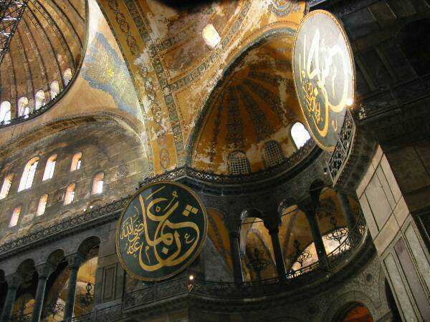
Doa Antara Dua Khutbah
Aamiin Ya Rabbal Aalamin..
Tuhan Yang Memperkenankan Doa Orang-orang Yang Taat, Berilah Taufik Kepada Kami Di Dalam Mentaatimu, Ampunilah Kepada Mereka Yang Memohon Keampunan.
Aamiin

Slide 20
Pujian Kepada Allah S.W.T.
الْحَمْدُ لِلَّهِ
Segala puji-pujian hanya bagi Allah S.W.T.

Slide 21
Firman Allah Taala Dalam
Surah Jin, Ayat : 18
وَأَنَّ الْمَسَاجِدَ لِلَّهِ فَلَا تَدْعُوا مَعَ اللهِ أَحَدًا
"Dan bahawa sesungguhnya masjid-masjid itu untuk (Ibadat kepada) Allah semata-mata; maka janganlah kamu seru dan sembah sesiapapun bersama-sama Allah.

Slide 22
Syahadah
وَأَشْهَدُ أَن لآ إِلَهَ إِلاَّ اللهُ وَحْدَهُ لاَ شَرِيْكَ لَهُ، وَأَشْهَدُ أَنَّ مُحَمَّدًا عَبْدُهُ وَرَسُوْلُهُ.
Dan aku bersaksi bahawa sesungguhnya tiada tuhan melainkan Allah, KeesaanNya tiada sekutu bagiNya dan juga aku bersaksi bahawa nabi Muhammad S.A.W hambaNya dan rasulNya.

Slide 23
Selawat Ke Atas
Nabi Muhammad S.A.W
اللَّهُمَّ صَلِّ وَسَلِّمْ عَلَى عَبْدِكَ وَرَسُوْلِكَ مُحَمَّدٍ وَعَلَى آلِهِ وَصَحْبِهِ
Ya Allah, Cucurilah rahmat dan sejahtera ke atas hambaMu dan rasulMu Nabi Muhammad S.A.W dan ke atas keluarganya dan para sahabatnya .

Slide 24
Seruan Takwa
اتَّقُوْا اللهَ وَأَطِيْعُوْهُ لَعَلَّكُمْ تُرْحَمُوْنَ.
Bertakwalah kepada Allah, supaya
beroleh rahmat-Nya.

Slide 25
Seruan bersegera membuat kebaikan
Mengimarahkan masjid dengan sembahyang berjemaah dan menghadirkan majlis-majlis ilmu.
Menjaga kebersihan masjid agar dapat memberi keselesaan kepada semua orang yang beribadat didalamnya.

Slide 26
Melakukan Solat Secara Berjemaah
Baginda tidak pernah menguzurkan diri daripada solat berjemaah semasa hayat baginda.
Menjadikan amalan solat berjemaah di masjid sebagai budaya hidup kita, lebih-lebih lagi solat subuh berjemaah di masjid

Slide 27
Antara kelebihan
solat subuh berjemaah
Pertama :
Mendapat pahala qiamullail sepanjang malam.
Sabda Rasulullah s.a.w. :
مَنْ صَلَّى الْعِشَاءَ فِي جَمَاعَةٍ فَكَأَنَّمَا قَامَ نِصْفَ اللَّيْلِ،
وَمَنْ صَلَّى الصُّبْحَ فِي جَمَاعَةٍ فَكَأَنَّمَا صَلَّى اللَّيْلَ كُلَّهُ.
Sesiapa yang solat Isyak berjemaah, maka sesungguhnya ia seperti mendirikan malam dengan ibadat separuh malam. Sesiapa yang solat subuh berjemaah, adalah seperti seorang yang bangun beribadat sepanjang malam.

Slide 28
Antara kelebihan
solat subuh berjemaah
Kedua :
Membebaskan diri dari sifat munafik.
Sabda Rasulullah s.a.w. :
لَيْسَ صَلاَةٌ أَثْقَلَ عَلَى الْمُنَافِقِيْنَ مِنَ الْفَجْرِ وَالْعِشَاءِ،
وَلَوْ يَعْلَمُوْنَ مَا فِيْهِمَا لَأَتَوْهُمَا وَلَوْ حَبْوًا. متفق عليه
Solat yang paling berat ke atas orang-orang munafik ialah solat subuh dan solat isyak. Jikalau mereka tahu kelebihan yang terdapat pada keduanya, sudah tentu mereka akan datang ke masjid walaupun dalam keadaan merangkak.

Slide 29
Seruan
Mengenang jasa rasul kesayangan, nabi Muhammad SAW yang berjuang membawa ajaran Islam. Selawat dan salam kepada Rasulullah s.a.w.
(Surah Al-Ahzab : Ayat 56)
“Sesungguhnya Allah Taala Dan Para MalaikatNya Sentiasa Berselawat Ke Atas Nabi (Muhammad).
Wahai Orang-orang Beriman! Berselawatlah Kamu
Ke Atasnya Serta Ucapkanlah Salam Sejahtera Dengan Penghormatan Ke Atasnya Dengan Sepenuhnya”.

Slide 30
Selawat

Slide 31
اللَّهُمَّ اغْفِرْ لِلْمُؤْمِنِيْنَ وَالْمُؤْمِنَاتِ، وَالمُسْلِمِيْنَ وَالْمُسْلِمَاتِ الأَحْيَاءِ مِنْهُمْ وَالأَمْوَات.
إِنَّكَ سَمِيْعٌ قَرِيْبٌ مُجِيْبُ الدَّعَوَات.
Ya Allah, Ampunkanlah Dosa Golongan Mu’minin Dan Mu’minaat, Muslimin Dan Muslimat, samada yang masih hidup atau yang telah mati. Sesungguhnya Engkau Maha Mendengar dan Maha Memakbulkan segala permintaan.

Slide 32
اللَّهُمَّ أَلِّفْ بَيْنَ قُلُوْبِنَا، وَأَصْلِحْ ذَاتَ بَيْنِنَا، وَاجْعَلْنَا مِنَ الرَّاشِدِيْن. اللَّهُمَّ أَحْسِنْ عَاقِبَتَنَا فِى الأُمُوْرِ كُلِّهَا، وَأَجِرْنَا مِنْ خِزْيِ الدُّنْيَا وَعَذَابِ الأَخِرَة، يَا رَبَّ الْعَالَمِيْن.
Ya Allah, lembutkanlah hati-hati kami.. perbaikilah hubungan antara kami. Dan jadilah kami golongan yang mendapat bimbingan daripadaMu.
Ya Allah.. Perelokkan kesudahan kami dalam segala hal semuanya, dan lindungilah kami daripada kehinaan di dunia dan di akhirat.
Wahai Tuhan sekalian alam..

Slide 35
رَبَّنَا ظَلَمْنَا أَنْفُسَنَا وَإِنْ لَمْ تَغْفِرْ لَنَا وَتَرْحَمْنَا لَنَكُوْنَنَّ مِنَ الْخَاسِرِيْنَ.
لآ إِلَهَ إِلاَّ أَنْتَ سُبْحَانَكَ إِنَّا كُنَّا مِنْ الظَّالِمِيْنَ. رَبَّنَا آتِنَا فِي الدُّنْيَا حَسَنَةً وَفِي الآخِرَةِ حَسَنَةً وَقِنَا عَذَابَ النَّارِ. وَصَلَّى اللهُ عَلىَ سَيِّدِنَا مُحَمَّدٍ وَعَلىَ آلِهِ وَصَحْبِهِ وَسَلَّمْ. وَالْحَمْدُ للهِ رَبِّ الْعَالَمِيْنَ.
Ya Allah …
Kami Telah Menzalimi Diri Kami Sendiri
Dan Sekiranya Engkau Tidak Mengampunkan Kami Dan Merahmati Kami Nescaya Kami Akan Menjadi Orang Yang Rugi.
Tiada Tuhan Melainkan Engkau Maha Suci Engkau Sesungguhnya Kami Di Kalangan Orang-orang
Yang Menzalimi Diri.
Ya Allah…
Kurniakanlah Kepada Kami Kebaikan Di Dunia Dan Kebaikan Di Akhirat Serta Hindarilah Kami Dari Seksaan Neraka.

Slide 36
Wahai Hamba-hamba Allah….
Sesungguhnya ALLAH menyuruh berlaku adil, dan berbuat kebaikan, serta memberi bantuan kepada kaum kerabat dan melarang daripada melakukan perbuatan-perbuatan keji dan mungkar serta kezaliman. Ia mengajar kamu (dengan suruhan dan larangannya ini) supaya kamu mengambil peringatan mematuhinya.

Slide 37
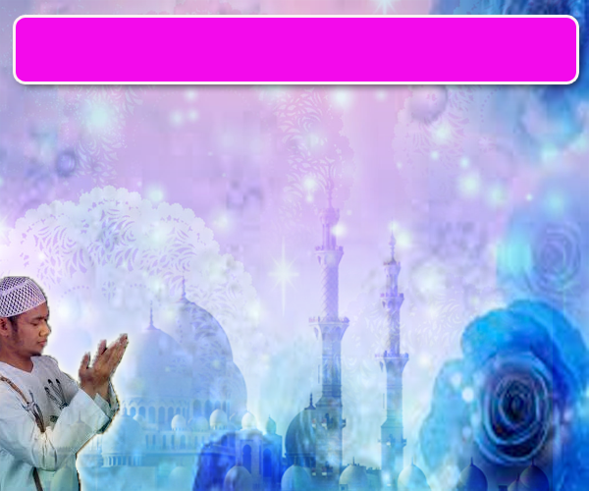
Maka Ingatlah Allah Yang Maha Agung
Nescaya Dia Akan Mengingatimu
Dan Bersyukurlah Di Atas Nikmat-nikmatNya Nescaya Dia Akan Menambahkan Lagi Nikmat Itu Kepadamu, dan Pohonlah
Dari Kelebihannya, Nescaya Akan Diberikannya Kepadamu. Dan Sesungguhnya Mengingati Allah Itu Lebih Besar (Faedah Dan Kesannya) Dan (Ingatlah) Allah Mengetahui Apa Yang Kamu Kerjakan.

Slide 38
